Slide 1
4 Schritte für ein besseres
„New Normal“
Post Covid
Work Methode
MartinGiesswein.com

Slide 2
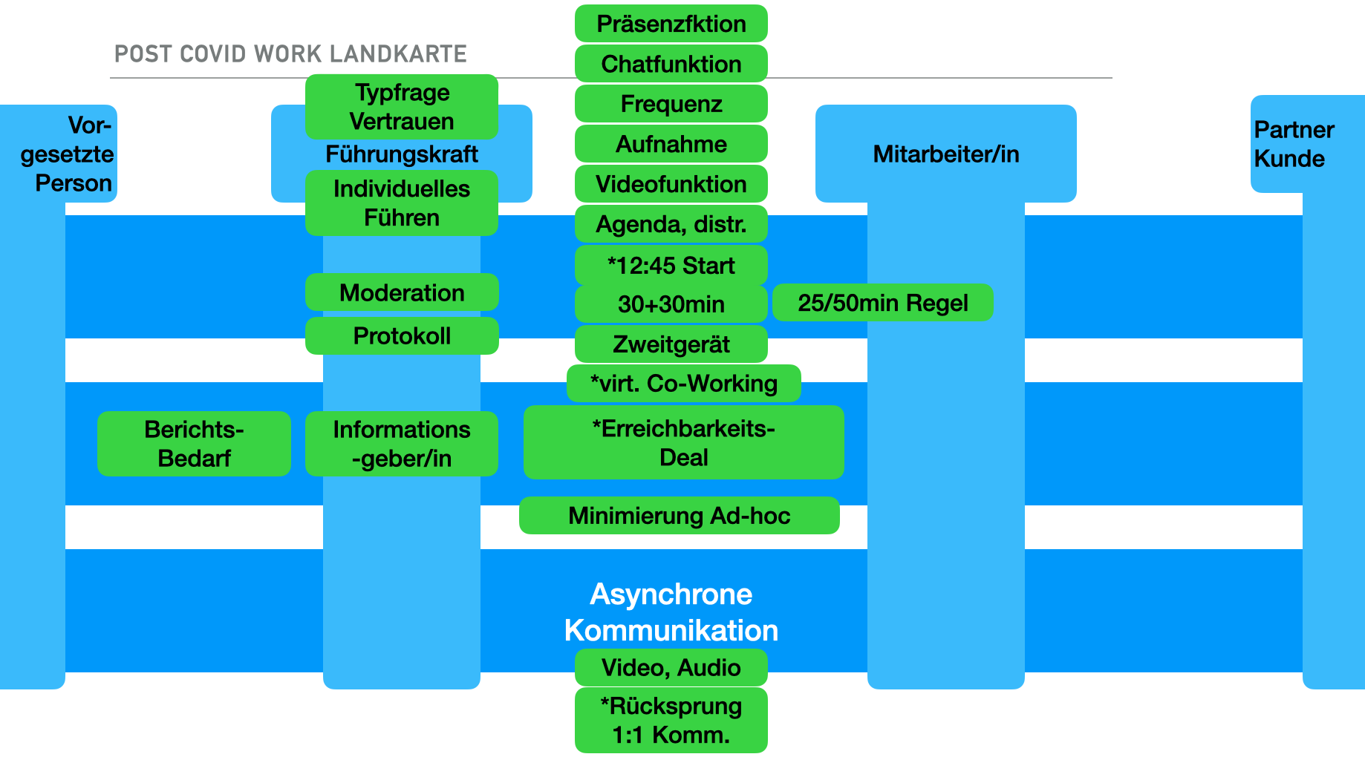
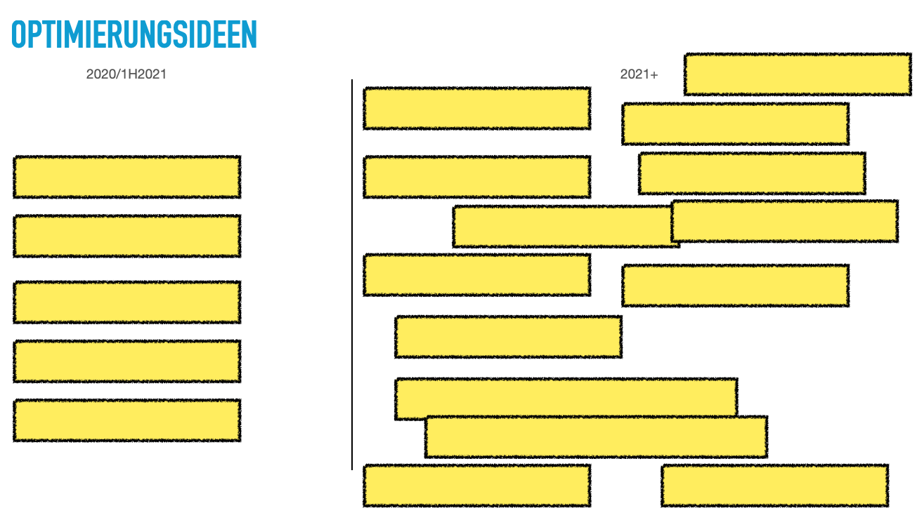
Post Covid Work Methode
Team-Energieanalyse
Landkartenanalyse
Optimierungsideen
Priorisierung der Ideen
Kleine Schritte der Umsetzung & Review
Geringer Aufwand
1
….
….
Geringe Wirkung
Hohe Wirkung
Hoher Aufwand

Slide 3
Was bringt / raubt Energie
Post Covid Work Methode (1)
Erfolge feiern
Nette Voice Nachrichten
Post ist da
virt. Feier-Vorbereitungen
Persönliche Gespräche an Telefon ohne Agenda
Klarheit über Aufgaben und Ziele
Täglicher Teamcall
Zu viele eMails
Micro Management
Ad Hoc Unterbrechungen
Neue Aufgaben
Keine Struktur
Unklare Ziele
Keine Priorisierung
Immer verfügbar
Kinderbetreuung

Slide 4
Post Covid Work Methode (2)
Vor-
gesetzte Person
Führungskraft
Mitarbeiter/in
Partner
Kunde
Team Calls
1:1 Kommunikation
Asynchrone Kommunikation

Slide 5
Präsenzfktion
Post Covid Work Methode (2)
Chatfunktion
Typfrage Vertrauen
Frequenz
Vor-
gesetzte Person
Führungskraft
Mitarbeiter/in
Partner
Kunde
Aufnahme
Individuelles Führen
Videofunktion
Agenda, distr.
Team Calls
*HybridAnwalt
*12:45 Start
Moderation
30+30min
25/50min Regel
Protokoll
Zweitgerät
*virt. Co-Working
1:1 Kommunikation
Berichts-
Bedarf
Informations
-geber/in
*Erreichbarkeits-
Deal
Minimierung Ad-hoc
Asynchrone Kommunikation
Video, Audio
*Rücksprung 1:1 Komm.

Slide 6
Bisher gabs kein Home Office
Post Covid
30%+
Post Covid Work Methode
Covid
41%
Vor Ort
Nicht vor Ort = Remote
Produktion
Handel
Körpernahe DL
Transport
Logistik
Bankfiliale
Kraftwerk
Büro
evt. mit A / B Teams
Mobile Office
Auto - beim Kunden
Coworking Space
Kaffeehaus
Home Office
Führungsaufgabe im Jahr 2021
Attraktiver Arbeitgeber
Home Office Regelung Regierung
Kosten Betriebsmittel
Absetzbarkeit Betriebsmittel
Entfall Pendlerpauschale
Arbeitszeiterfassung
Arbeitsinspektorat
Versicherung
Freiwilliges/Angeordnetes HO
Räumliche Trennung
Ruhe
Laptop am Esstisch und gleichzeitige
Betreuungs-pflichten
Frei von Betreuungspflicht
Versicherung
Ergonomie
IT Support
Anbindung
Hardware
https://www.wko.at/service/arbeitsrecht-sozialrecht/homeoffice.html

Slide 7
Optimierungsideen
Post Covid Work Methode (3)
Arbeitsplätze
Farbwoche
Arbeitsplatz 0,8—>0,65
2020/1H2021
2021+
Psycho. Sicherheit
Back to Office?
Design Thinking
A / B Woche
Vertrauensverhältnisse
Energie-Management
Home Office Regelung
Employer Branding
MS Teams
Team Day
Virtuelles Co-Working
Team Calls
Datenpaket/Smartphone
MS Teams
….
Hybrid Event als Standard?
….
Event-Plan, Fix-Setup
….
USV, alternativer Funk

Slide 8
Optimierungsideen
Post Covid Work Methode (3)
2020/1H2021
2021+

Slide 9
Post Covid Work Methode
Team-Energieanalyse
Landkartenanalyse
Optimierungsideen
Priorisierung der Ideen
Kleine Schritte der Umsetzung & Review
Geringer Aufwand
1
….
….
Geringe Wirkung
Hohe Wirkung
Hoher Aufwand

Slide 10
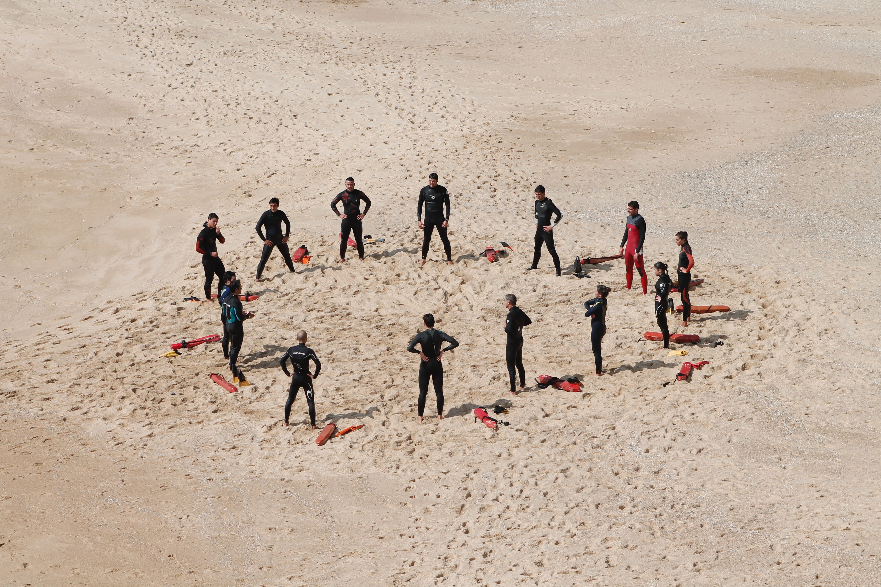
Kontakt
New Leadership
Mag. Martin Giesswein
+43 664 133 90 85
info@martingiesswein.com
www.martingiesswein.com
For the new normal

